Slide 1

프로젝트 종료 보고서 C반 3팀
[일등 SW 교육]
Platooning Project
(PiCar-s)
팀장 김하성
팀원 김수빈 이원재 이재환

Slide 2
PiCar-S Project
Context
Product Introduction
Role & Responsibility
Schedule & Plan
Work Review
Lesson & Learned

Slide 3
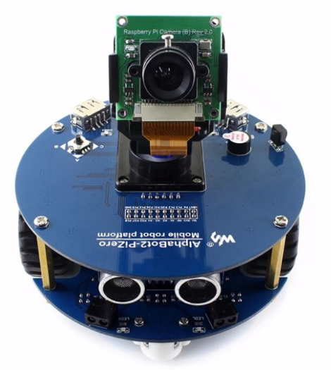
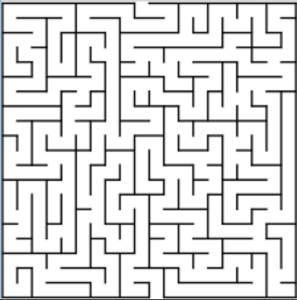
PiCar-S Project
1. Product Introduction
주요 기능
1) Line Follower Module(IR)을 이용한 라인 트레이싱
2) 시작 지점에서 도착 지점까지 가는 미로 찾기
3) 장애물 탐지
4) 모니터링

Slide 4



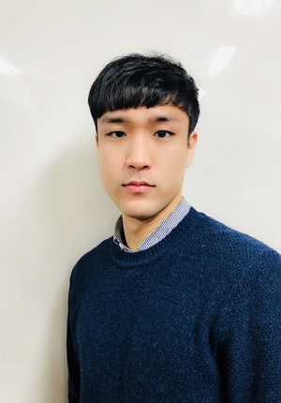
PiCar-S Project
2. Role & Responsibility
김수빈
서버/클라이언트 설계
- 장애물 탐지 구현 및 테스트
- Maze 최적화
김하성
Project Leader
- 라인 트레이싱 구현
서버/클라이언트 통신 구현 및 테스트
센서 제어
- 하드웨어 최적화
이원재
Maze 알고리즘 구현 및 최적화
- 하드웨어 조립
- 코드 형상 관리
이재환
Maze 알고리즘 구현 및 테스트
- 하드웨어 최적화
- 코드 형상 관리

Slide 5
PiCar-S Project
3. Schedule & Plan
4/22
4/23
4/24
4/25
4/26
하드웨어 조립
센서 제어
라인 트레이싱 설계
센서 제어
라인 트레이싱 구현
Maze 설계
서버/클라이언트 설계
라인 트레이싱 최적화
Maze 구현
장애물 탐지 구현
장애물 탐지 테스트
Maze 최적화
서버/클라이언트 구현
디버깅
최종 보고서 작성

Slide 6
PiCar-S Project
4. Work Review
PiCar-S 조립 후 구동 확인
제공되는 Python 코드를 통해 속도, 라인 트레이스, 모터 등
기능의 구동 확인
이슈 :
잘못된 조립으로 하드웨어 부품이 타버리는 현상 발생
해결 :
여분의 부품을 받아서 조립

Slide 7
PiCar-S Project
4. Work Review
2. 라인 트레이스 기능 구현 및 테스트
5개의 IR 센서로부터 라인 인식
Line Follow 기능 구현
맵에 표시된 마크로 속도 최적화
이슈 :
모호한 센서 경계 값으로 인해 경로 이탈
해결 :
보다 더 정교한 센서 값

Slide 8
PiCar-S Project
4. Work Review
3. 미로 찾기 구현 및 테스트
Left -> forward -> right을 이용한 기능 구현
이슈 :
센싱이 잘 되지 않아 세밀한 제어 불가능
해결 :
정확한 센싱이 안 된다는 가정 하에 러프하게 제어

Slide 9
PiCar-S Project
4. Work Review
4. 서버/클라이언트 통신
클라이언트를 통해 Alphabot의 상태 모니터링
이슈 :
값이 너무 빠르게 읽혀서 버벅이는 현상 발생
해결 :
If(i%1000000)으로 제어

Slide 10
PiCar-S Project
4. Work Review
5. 장애물 탐지 구현 및 테스트
적외선 센서를 이용하여 장애물 인식
장애물 인식 후 경고음 발생
장애물을 피한 후 이동
이슈 :
소리가 나지 않는 현상
해결 :
GPIO 센서 값 확인 후 변경

Slide 11

PiCar-S Project
5. Lesson & Learned
하드웨어 프로젝트 개발
Git을 통한 효율적인 형상 관리
JIRA를 활용한 실무능력 배양
팀원들끼리의 사전 인터페이스 합의를 통한 독립 개발

Slide 12
감사합니다

